Slide 1









Slide 2




Slide 3
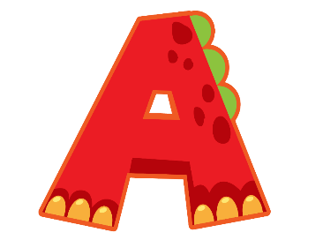




Câu 1. Đặt tính rồi tính
94 : 43 = ?
2 dư 7
2 dư 8
2 dư 6
2 dư 9

Slide 4
Câu 1. Đặt tính rồi tính
547 : 61 = ?
8 dư 57
8 dư 58
8 dư 56
8 dư 59

Slide 5

Notes:
Các con đã biết thực hiện một số phép chia cho số có 2 chữ số, hôm nay chúng ta tiếp tục thực hiện các phép chia cho số có hai chữ số, các con theo dõi và xem các phép tính hôm nay có gì khác không nhé!

Slide 6

Muốn biết mỗi lớp được bao nhiêu dây nhảy ta làm như thế nào?
Muốn biết mỗi lớp được bao nhiêu dây nhảy ta thực hiện phép chia 136: 17

Slide 7

Tính 136 : 17 = ?
Ước lượng:
Làm tròn 136 được 140
Làm tròn 17 được 20
Nhẩm: 14 : 2 =7
Dự đoán thương là 7
Thử lại:
Điều chỉnh thương:
136
17
136
17
119
7
8
17
Notes:
Thiết kế: Hương Thảo – Zalo 0972115126

Slide 8

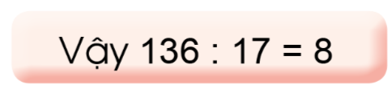
Tính 136 : 17 = ?
136
17
136
8
0

Slide 9

Khi thực hiện các phép chia cho số có hai chữ số,
để tính toán nhanh, chúng ta cần làm gì?
Khi thực hiện các phép chia cho số có hai chữ số, để tính toán nhanh, chúng ta cần biết cách ước lượng thương.

Slide 10
VD: 564 : 73 = ?
564
73
511
7
53

Slide 11
Các thao tác cơ bản trong quá trình chia
Ước lượng thương; chia – nhân – trừ – hạ

Slide 12


Slide 13
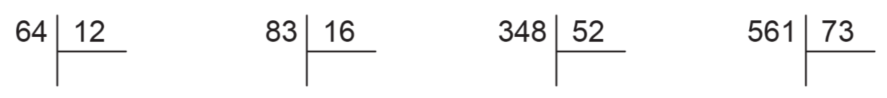
1
a) Tính
60
80
312
511
5
5
6
7
5
3
36
50

Slide 14
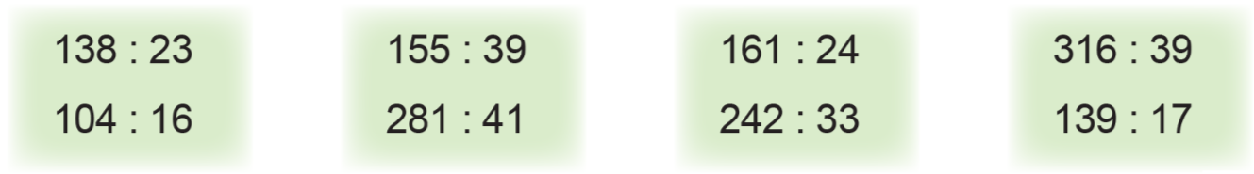
1
b) Đặt tính rồi tính

Slide 15
138
23
155
39
161
24
316
39
138
6
117
144
312
3
6
8
0
38
17
4
104
16
139
17
281
41
242
33
96
6
136
246
6
231
8
7
8
3
35
11

Slide 16


Slide 17

Ở trường học, em cần xếp đúng 38 chiếc ghế vào mỗi lớp học. Vậy em tính xem trường em có 266 chiếc ghế thì xếp được bao nhiêu lớp học?
Bài giải
Mỗi lớp học xếp được số chiếc ghế là:
266 : 38 = 7 (lớp)
Đáp án: 7 lớp học

Slide 18

- Ôn tập kiến thức đã học.
- Hoàn thành bài tập trong SBT.

Slide 19



Notes:
Thiết kế: Hương Thảo – Zalo 0972115126

